Slide 1













解鎖你的
國家級生涯外掛
青年生涯領航計畫

Slide 2
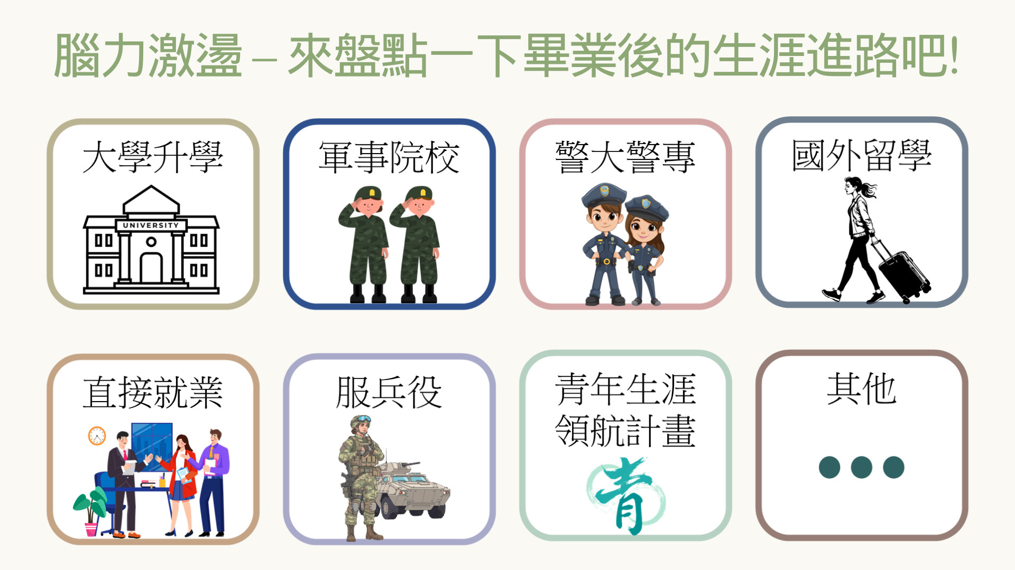








腦力激盪 – 來盤點一下畢業後的生涯進路吧!
(翻牌)

Slide 3





計畫目的
打造未來競爭力
釐清生涯方向
建構生涯藍圖
職場與體驗學習
培養韌性及核心競爭力

Slide 4





中華民國設有戶籍，有生涯探索需求之高中職應屆畢(肄)業生(申請截止日前未滿18歲者需徵得法定代理人同意)。
【不得申請】
116學年度將就讀教育部核定之技專校院產學攜手合作計畫專班者，不得申請。
受有俸給之文武職公務員及公營事業機構純勞工以外之人員（含已錄取尚未到職者），不得申請。通過審查後錄取之青年，溯自報到日起終止執行。
【參與期程】
本計畫參與期程為 2 年。
【執行期間】
自當年度8月1日至後年7月31日止。
【自行研提】
為期2年之體驗學習企劃
參與計畫期間可規劃單一或結合數種體驗學習類型。

Slide 5








【六種體驗類型】
可自行結合
單一或數種
體驗學習類型
其他

Slide 6








比手畫腳
由同學自願擔任或由老師挑選 出題者。
體驗類型
上台抽取字卡，並在一分鐘內比出
字卡上的內容，過程中不可發出聲音。
大解密
底下同學依照比劃提示，
猜出字卡上的正確答案。
提醒同學，每一項字卡答案，
皆與我們的六種體驗類型有關喔!

Slide 7
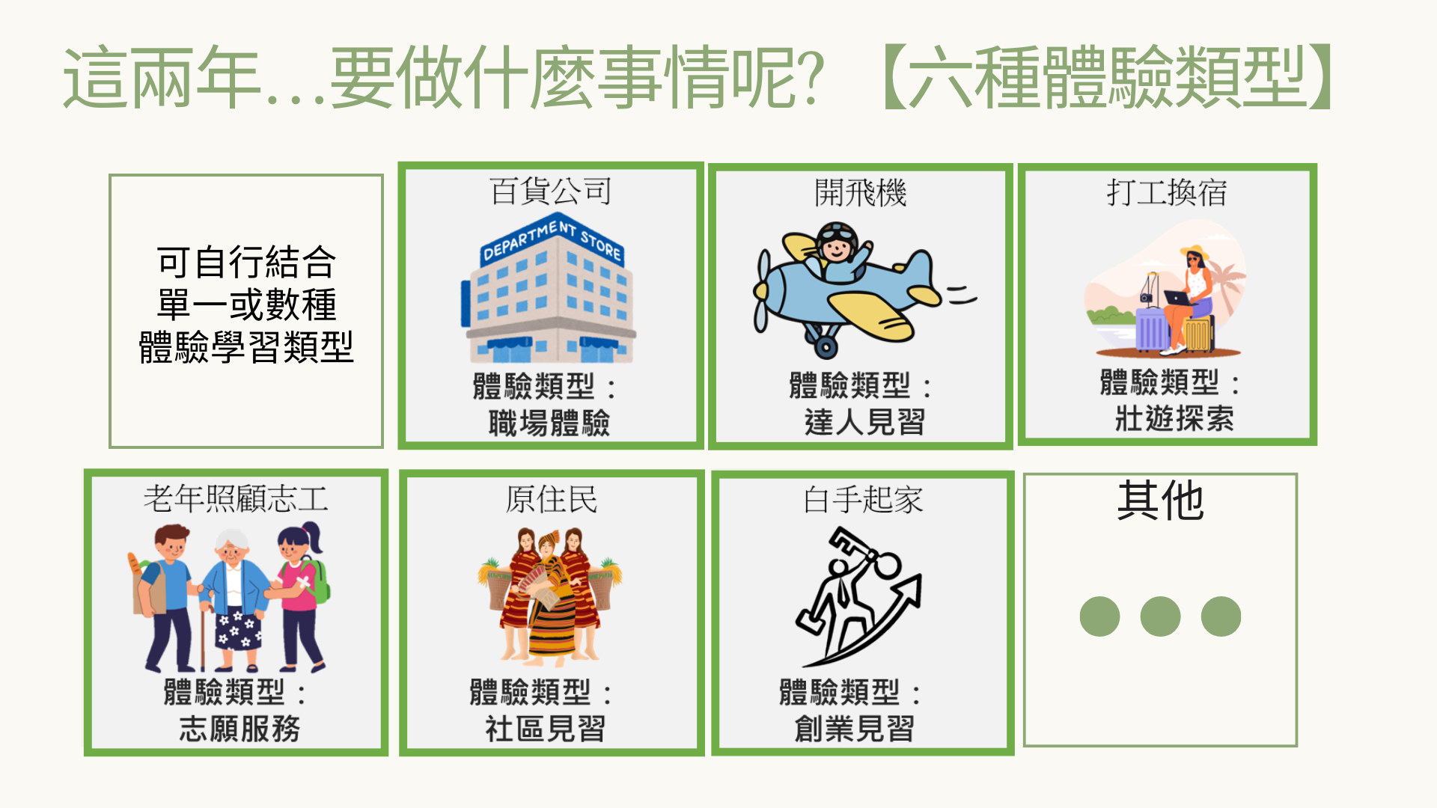
這兩年...要做什麼呢？
(翻牌與影片連結)
可自行結合
單一或數種
體驗學習類型
其他

Slide 8

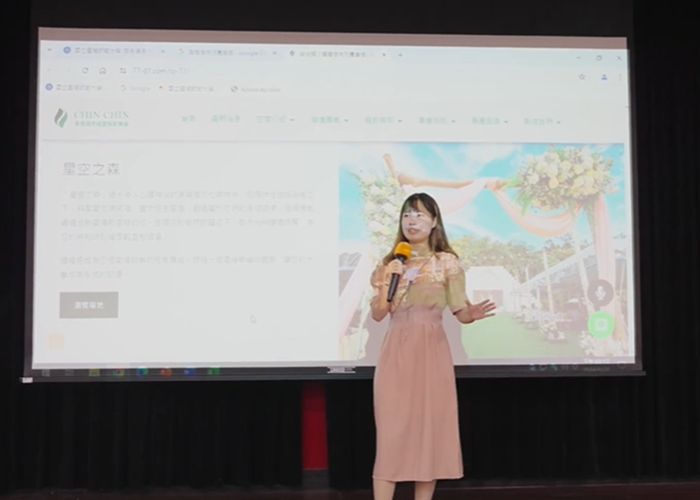





體驗類型-職場體驗
婚禮企劃 百貨樓管
依自身興趣和專長，自行尋求國內職場體驗的機會，在真實場域中實踐，累積職涯經驗，培養韌性與未來力。

Slide 9

體驗類型-達人見習
飛航考照 建築
選定國內外之機構，向達人學習特有的技藝，增進個人文化素養或技術涵養。
BAC

Slide 10

體驗類型-壯遊探索
輕旅行 語言學校 打工旅遊
至國內外各地長時間遊歷，與深度互動交流，了解各國文化、風土民情，並賦予自我新的挑戰。

Slide 11

體驗類型-志願服務
高齡社區志工
至國內外機關、機構、學校、法人或非營利組織等，從事志願服務。

Slide 12

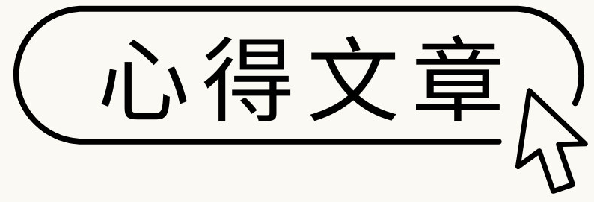
體驗類型-社區見習
達悟族文化
至國內外社區組織見習，認識社區文化及在地產業資源，學習社區營造、永續發展與地方創生。

Slide 13

體驗類型-創業見習
個人品牌經營
至國內外新創公司見習，學習產業運作方式與了解市場生態。

Slide 14
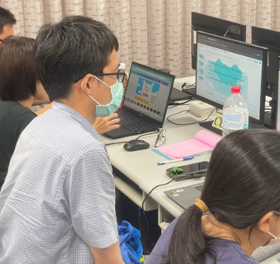
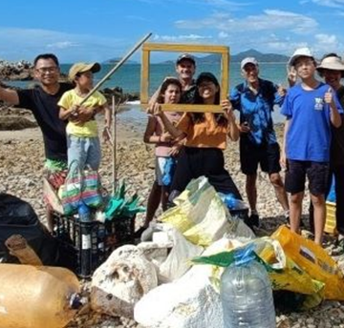




回顧與複習-六種體驗類型
可自行結合
單一或數種
體驗學習類型
職場體驗
志願服務
創業見習
自行規劃符合
體驗學習精神
之內容
壯遊探索
達人見習
社區見習
其他類型

Slide 15





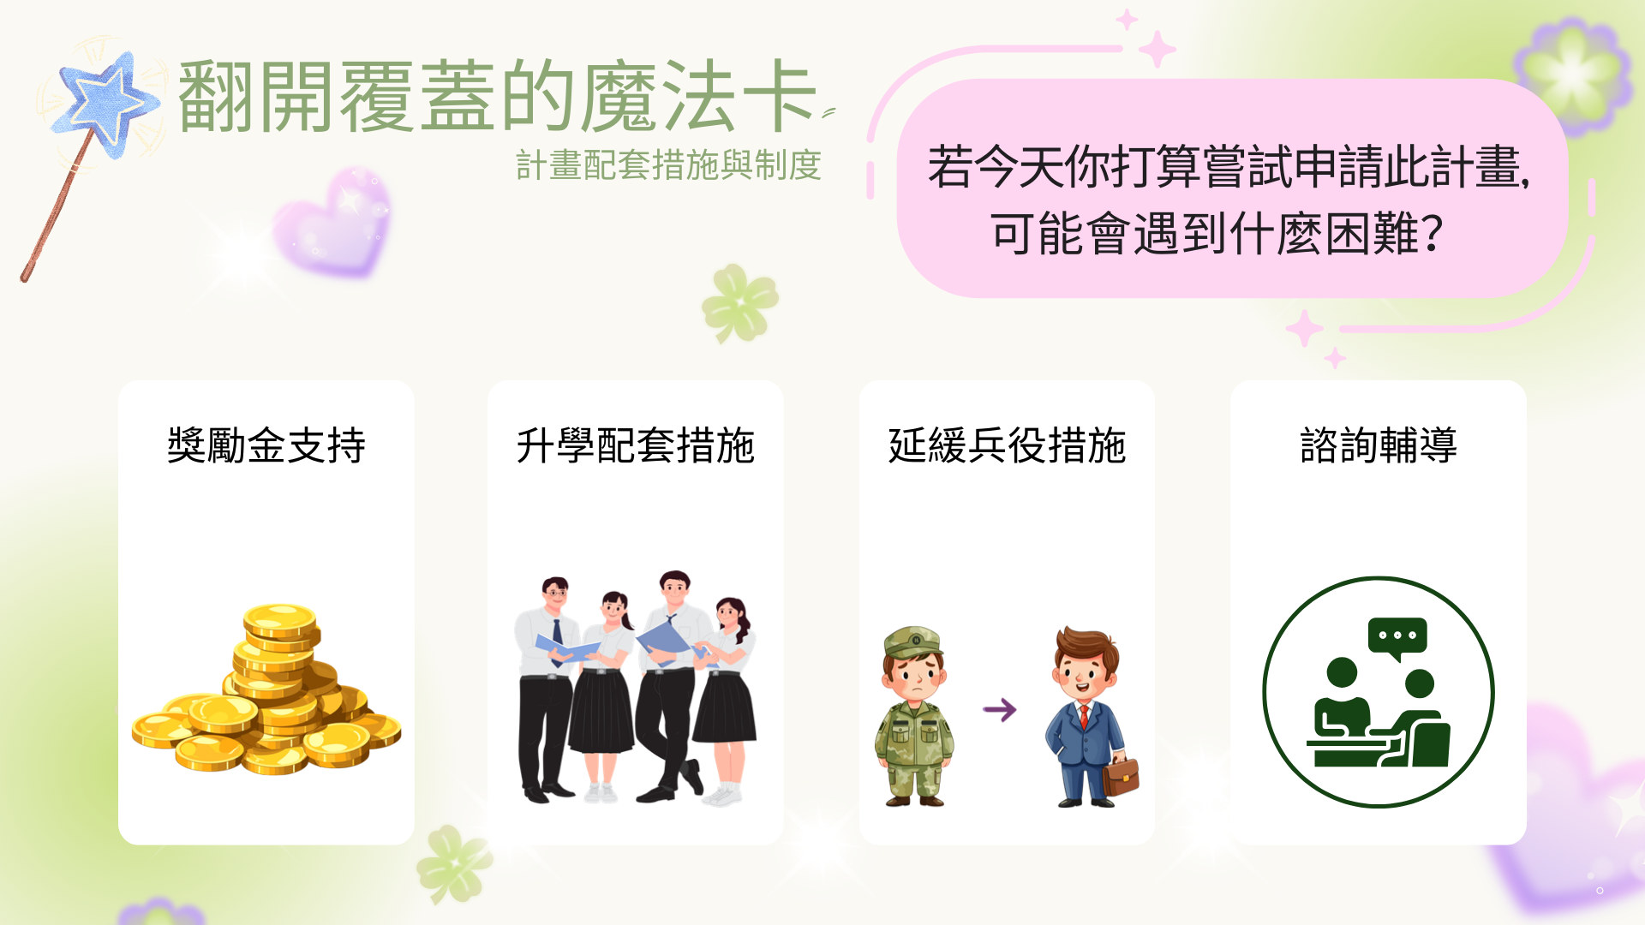
若今天你打算嘗試申請此計畫,
可能會遇到什麼困難？
翻開覆蓋的魔法卡-
計畫配套措施與制度
(翻牌與說明連結)

Slide 16


獎勵金支持
獎金制度與請領

Slide 17
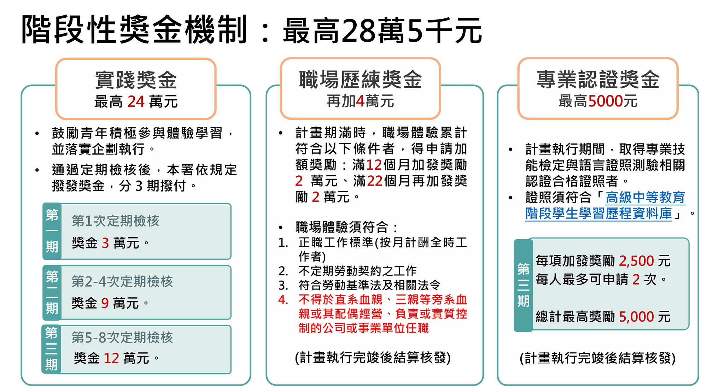


Slide 18
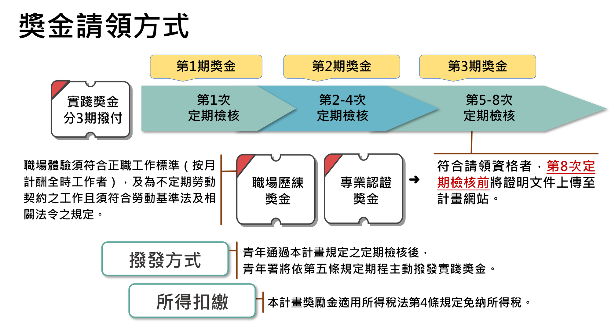

Slide 19
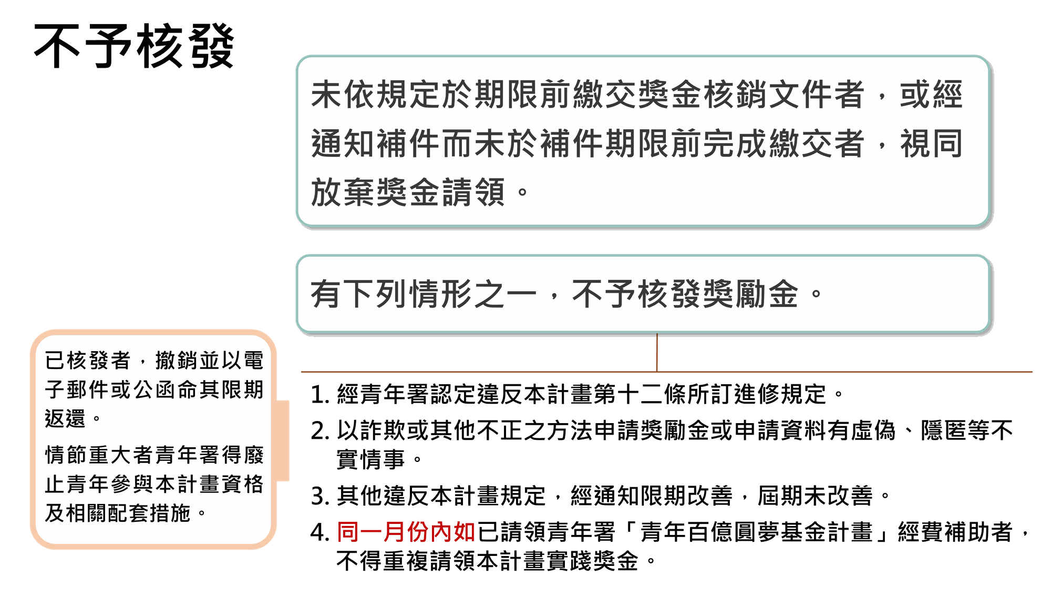

Slide 20

升學配套措施
就學管道

Slide 21
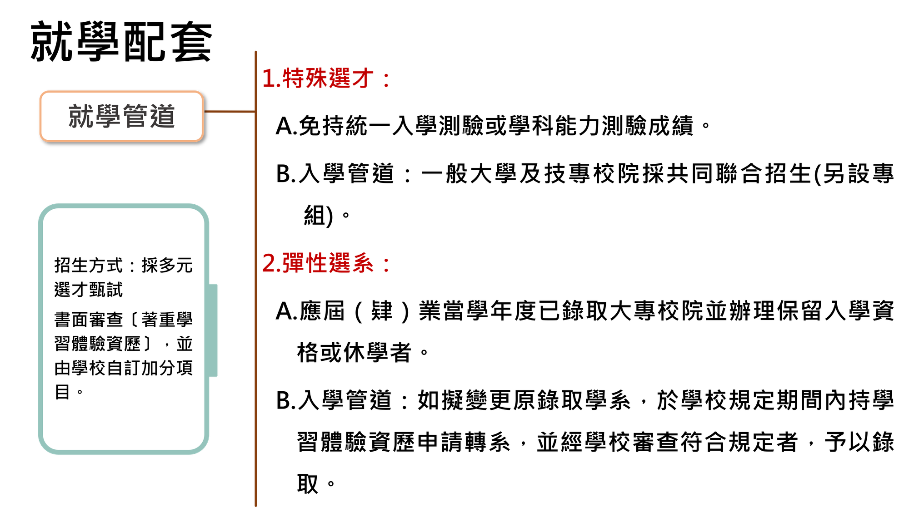
BACK

Slide 22

延緩兵役措施
兵役暫緩

Slide 23
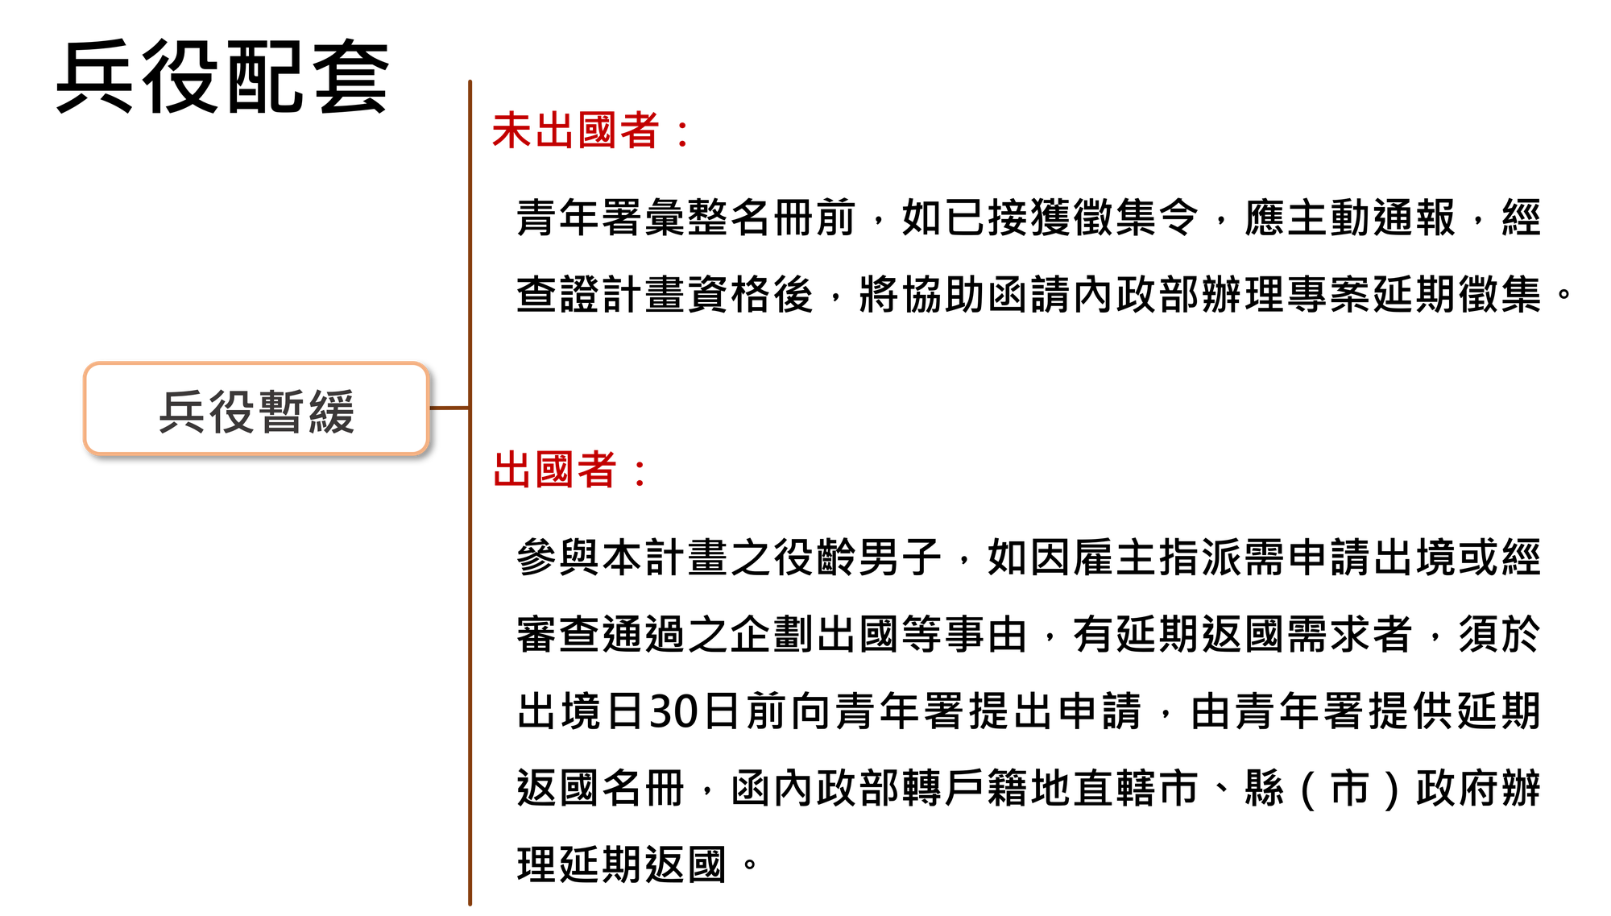
BACK

Slide 24

輔導服務
職場體驗資源
諮詢輔導

Slide 25
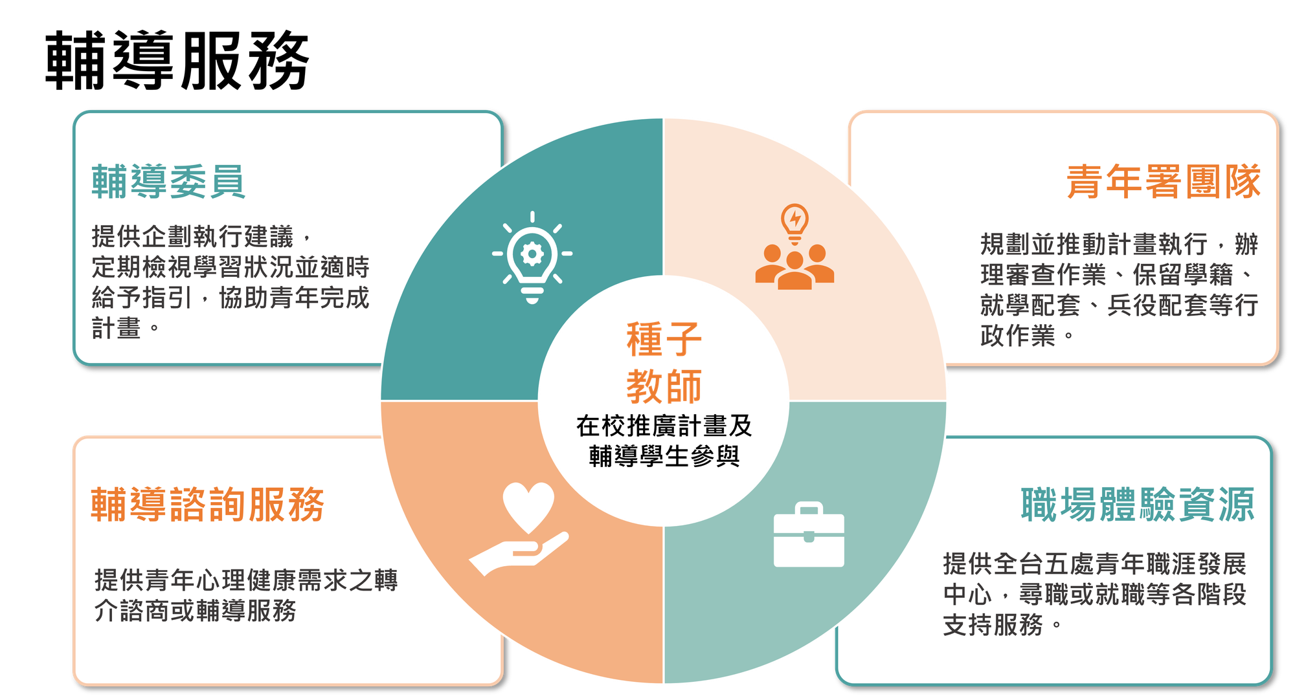

Slide 26
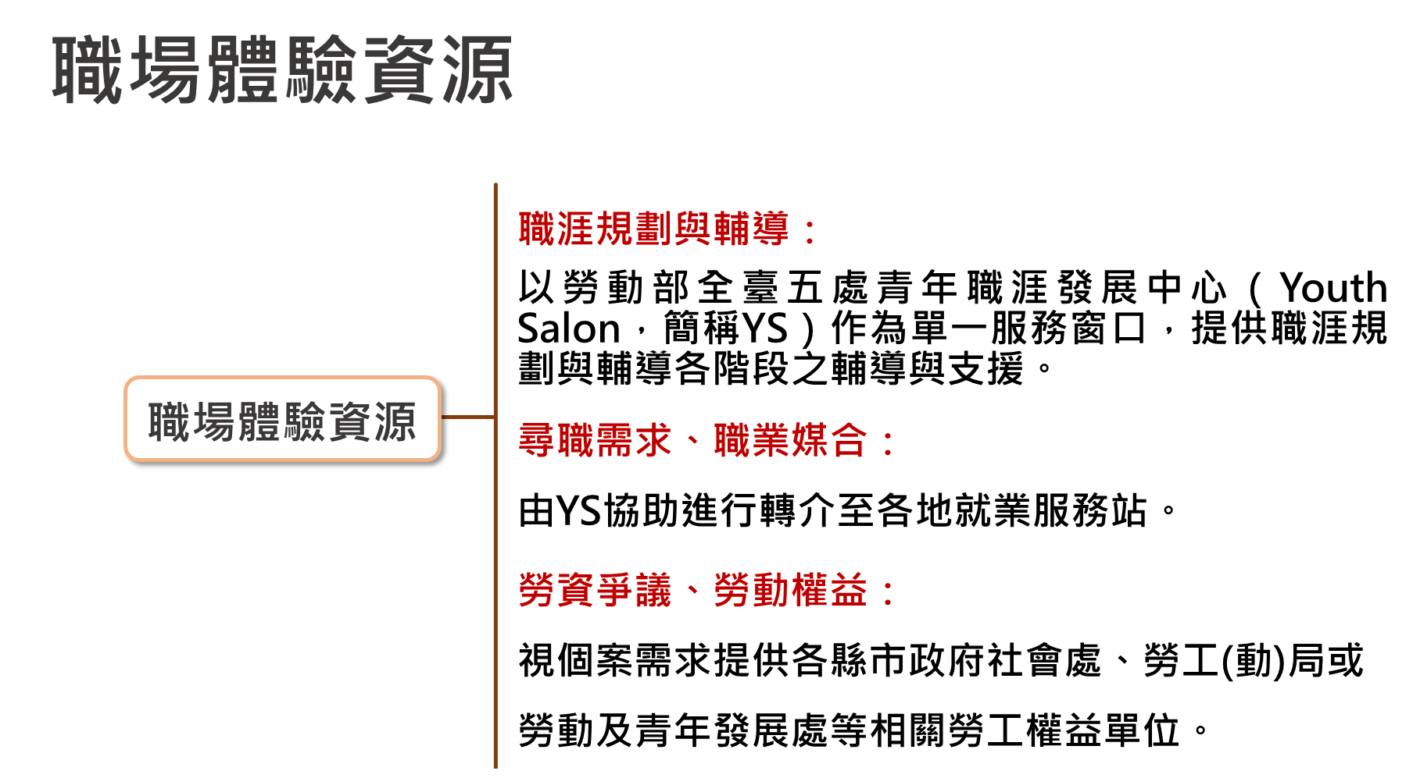

Slide 27


教育部青年發展署
「青年生涯領航計畫」宣導影片
優化青儲方案並融合體驗學習精神

Slide 28



聽完青年生涯領航計畫~~
我感興趣的是：
如果要參加這個計畫，
我會想嘗試哪一項體驗活動？
印象最深刻的是？

Slide 29
生涯RPG-
青領補給 冒險開啟
青年生涯領航計畫

Slide 30
回顧與複習-六種體驗類型
(圖片連結)
可自行結合
單一或數種
體驗學習類型
職場體驗
志願服務
創業見習
自行規劃符合
體驗學習精神
之內容
壯遊探索
達人見習
社區見習
其他類型

Slide 31


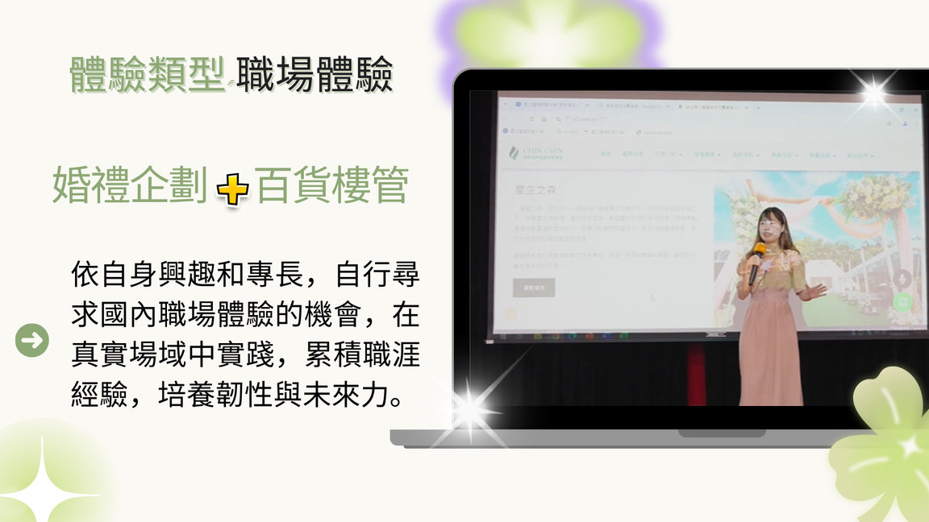
回顧
六大面向內涵

Slide 32
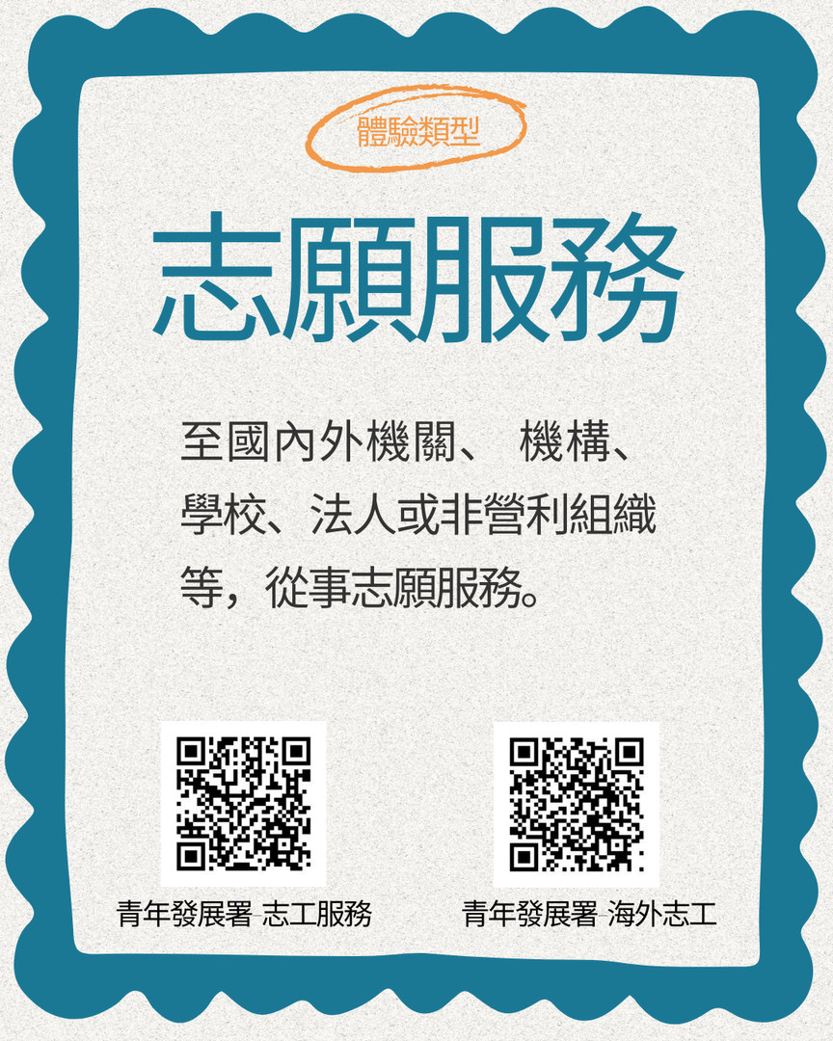

回顧
六大面向內涵

Slide 33


回顧
六大面向內涵

Slide 34


回顧
六大面向內涵

Slide 35


回顧
六大面向內涵

Slide 36


回顧
六大面向內涵

Slide 37

未來探險隊
分組依據：依據上一堂課所選擇的
「體驗類型」進行組隊。
生涯RPG-
青領補給 冒險開啟
探險隊
任務
組隊方式：尋找選擇相同類別的同學共同組成探險隊，團隊合作而非單打獨鬥。
人數限制：每隊人數以 5-6 人為原則。
觀念補充：課堂分組是為了方便活動進行，實際上在申請「青年生涯領航方案」時，
只要時間不衝突，可以同時申請多種方案。

Slide 38
寫下你的冒險劇本~~
想體驗的類型：
○職場體驗○志願服務○創業見習
○壯遊探索○達人見習○社區見習
○其他

Slide 39



我的冒險地圖
打算在這兩年...
地點/機構
目標
想提升的
技能
動機
探險任務
想獲得的
知識
管道蒐集
資訊
如何執行
可找的
資源
短期/第一個月
中期/第一年
長期/第二年

Slide 40

技能點分配 V.S 預算配置戰
LEVEL UP
預算配置
如果我只有10點技能點，
哪些能力是我優先要點開才不會卡關的？
我們會如何配置這兩年的預算：
◆交通_______元(說明： )
◆進修_______元(說明： )
◆食宿_______元(說明： )
◆考照費_____元(說明： )
◆其他_______元(說明： )
◆時間管理_____點
◆溝通能力_____點
◆語言能力_____點
◆社交能力_____點
◆應變能力_____點
◆執行能力_____點
◆理解能力_____點
◆_______ _____點
獲得以上技能，可以幫助我們：
哪筆錢非花不可？
哪筆錢可用其他資源來補？

Slide 41



風險
雷區掃描
可能的風險
PLAN B

Slide 42


挑戰：一擊必中的 Hook！
請用一句話說服評審：
「這 24 萬為何非你不可？」
終極關卡

Slide 43


成果報告

Slide 44


生涯不是想清楚才開始，
而是在嘗試中不斷修正。
勇敢開啟
你的冒險地圖

